Slide 1
Redis数据类型
赵福建
2019-7-10

Slide 2
目录
1.RedisObject
2.String
3.List
4.Hash
5.Set
6.Sorted set
7.内存回收与共享

Slide 3
1.RedisObject

Slide 4
RedisObject
typedef struct redisobject
{
unsigned type; //类型
unsigned encoding; //编码
void* ptr; //指向底层数据结构指针
int refcount; //引用计数
unsigned lru; //记录最后一次被访问时间
}

Slide 5
type
对象 | Type属性值 | Type命令输出
字符串对象 | REDIS_STREING | string
列表对象 | REDIS_LIST | list
哈希对象 | REDIS_HASH | hash
集合对象 | REDIS_SET | set
有序集合对象 | REDIS_ZSET | zset

Slide 6
encoding
编码常量 | 编码所对应底层数据结构
INT | Long类型整数
EMBSTR | Embstr编码简单动态字符串
RAW | 简单动态字符串
HT | 字典
LINKEDLIST | 双端链表
ZIPLIST | 压缩列表
INTSET | 整数集合
SKIPLIST | 跳跃表和字典

Slide 7
encoding
类型 | 编码 | 对象
string | INT | 使用整数值实现字符串
 | EMBSTR | 使用embstr编码简单动态字符串
 | RAW | 使用简单动态字符串
List | ZIPLIST | 使用压缩链表
 | LINKEDLIST | 使用双端链表
Hash | ZIPLIST | 使用压缩列表
 | HT | 使用字典
Set | INTSET | 使用整数集合
 | HT | 使用字典
Zset | ZIPLIST | 使用压缩链表
 | SKIPLIST | 使用跳表

Slide 8
2.String

Slide 9
String
字符串对象可以是int、raw或embstr
Int编码：保存的是可以用long类型表示的整数值
Raw编码：保存长度大于44字节的字符串
Embstr编码：保存长度小于44字节字符串

Slide 10
SDS（simple dynamic string）
Struct sdshdr
{
int len; //记录数组已使用字节数量
int free; //记录数组中未使用字节数量
char[] buf; //字节数组
}
优点：
常数时间获取字符串长度
杜绝缓冲区溢出
减少修改字符串内存重新分配次数
二进制安全
兼容部分c函数
Notes:
SDS为什么是二进制安全的？
C中普通字符串数组，其结束符为’\0’，即当字符串数组遇到结束符’\0’就会认为数组结束。
而当使用普通字符串数组存储二进制流时，如果字符串中出现结束符’\0’就会结束。

Slide 11
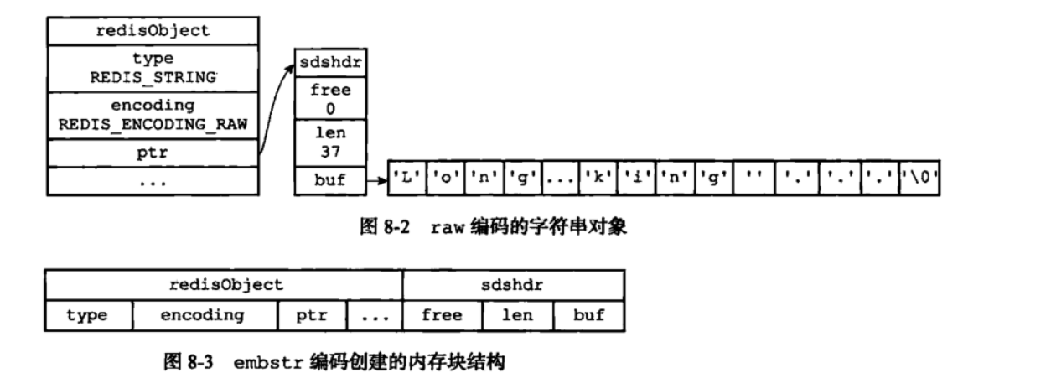
String
都是使用RedisObject和sds存储数据
Raw编码存储长字符串，需要分配两次空间
Embstr编码存储短字符串，一般是只读数据，每次分配一次内存空间（RedisObject和sds是连续的）
对于embstr修改都是先转化为raw，修改后的类型必为raw
浮点数一般也是以字符串形式保存

Slide 12
应用场景
字符串可以是字符数组、数字（整数、浮点数）、二进制（图片、音频、视频）
最大不超过512MB
实际应用
计数器
共享session
限速

Slide 13
3.list

Slide 14
LinkedList
Typedef struct listnode
{
struct listnode *pre;
struct listnode *next;
void* value;
}

Slide 15
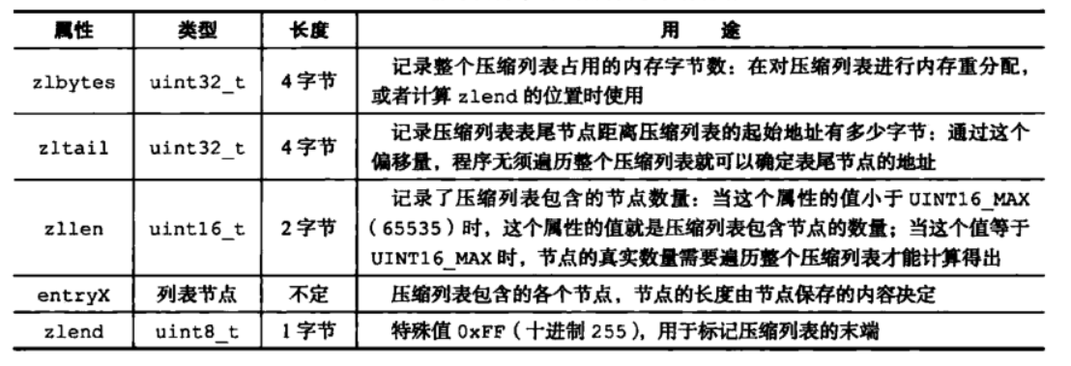
ZipList

Slide 16

ZipList
压缩列表节点的组成部分
Previous_entry_length：前一个节点的长度
Encoding：节点的content类型及长度，或字节数组或整数
Content：保存节点的内容

Slide 17
ZipList
使用规则：
列表保存元素个数小于512
每个元素长度小于64字节

Slide 18
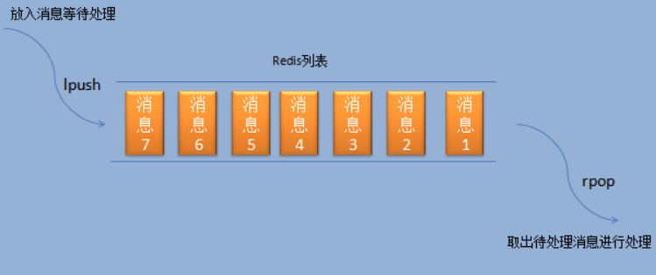
消息队列

Slide 19
消息队列
brpop实现阻塞队列操作
消费失败，消息丢失
高可用：主从复制，读写分离
消费者负载均衡：redis不提供，自行实现
Redis适用于轻量级、高并发、延迟敏感、秒杀计数器、缓存

Slide 20
4.Hash

Slide 21
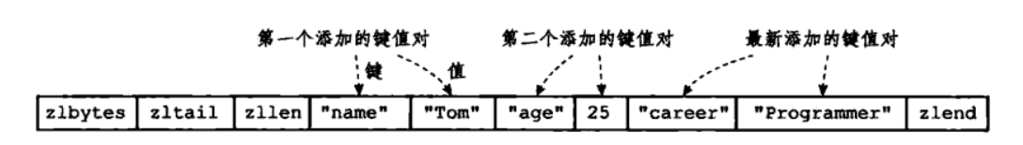
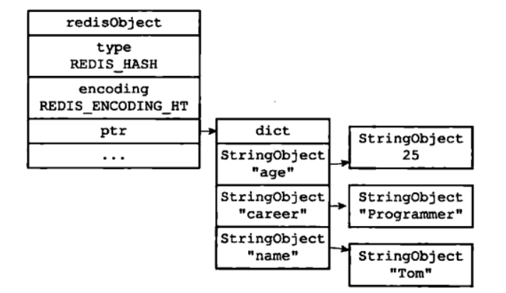
Hash
Hash对象的编码有ZipList和HashTable

Slide 22
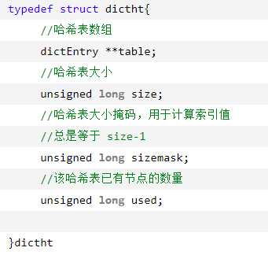
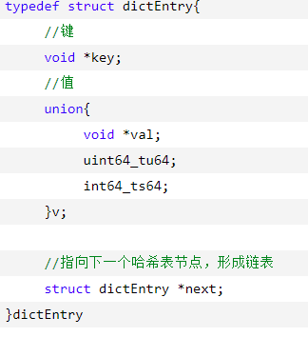
Hash

Slide 23
Hash
Hash的ziplist实现并没有达到O(1)的查询复杂度，而是通过遍历查找元素
由于ziplist的使用在键值长度小于64字节，元素个数小于512，所以对效率的影响并不是很大
HashTable（dict）实现了O(1)的时间复杂度

Slide 24

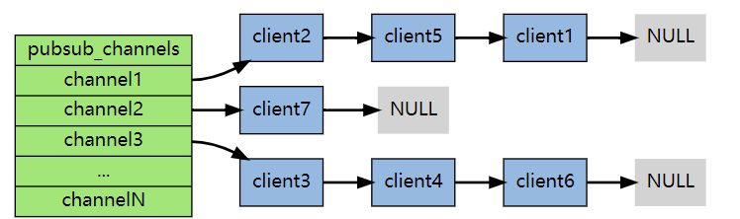
发布订阅
Redis提供 publish和subscribe等命令
Redis服务器中维护dict *pubsub_channels这样一个频道订阅发布哈希表，key为channel，value为订阅用户链表

Slide 25
发布订阅
subscribe命令相当于在HashTable相应的channel中加入client
Publish命令相当于遍历指定channel的所有client，并发送消息给client

Slide 26
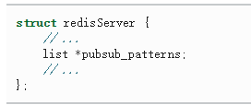
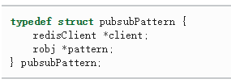
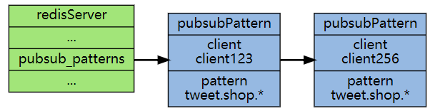
模式订阅与发布
Publish命令不仅发送给订阅的client，还发送给匹配的订阅模式client
通过遍历整个订阅模式链表可以查找到匹配该channel的订阅模式client

Slide 27
5.Set

Slide 28
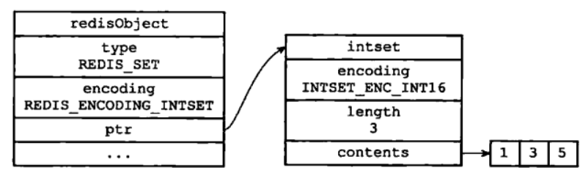
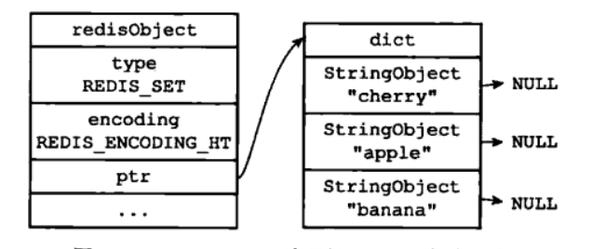
Set
集合set是string类型的无序集合，其中不能有重复元素
实现有intset和hashtable两种方式

Slide 29
set
使用inset条件
集合对象中所有元素都是整数
集合对象所有元素数量不超过512

Slide 30
6.Sorted set

Slide 31
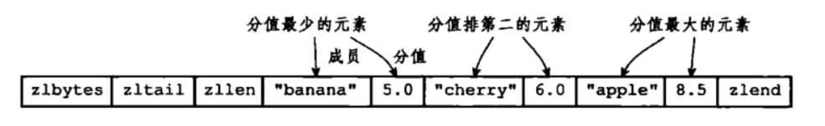
Sorted Set
有序集合，每个元素设置一个score作为排序依据
实现有ziplist和skiplist两种方式

Slide 32
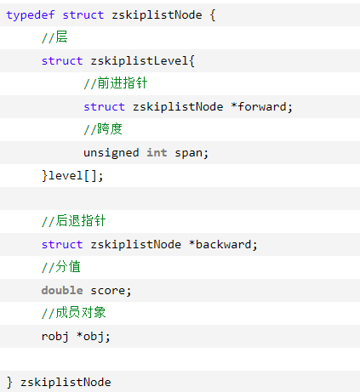
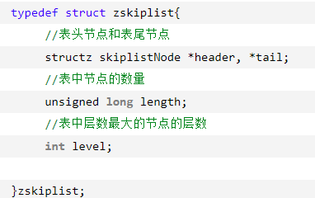
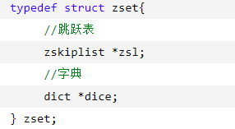
skiplist

Slide 33
Sorted Set
Redis采用skiplist和HashTable两种数据结构实现sorted
Skiplist虽然有序，但查询效率为O(logn)，HashTable虽然查询效率高O(1)，但无序
Skiplist和HashTable两者互补可以更有效
添加和删除效率为O(logn)，查找效率为O(1)
但不代表数据会重复存储，两者通过指针共享相同元素和分值

Slide 34
Sorted Set
使用ziplist条件
保存元素数量小于128
保存元素的长度不大于64字节
否则使用skiplist和HashTable的结合

Slide 35
延时队列
以时间戳为score，消息内容作为key
调用zadd生产消息
消费者用zrangebyscore获取时间戳score小于当前时间的数据

Slide 36
7.内存回收与共享

Slide 37
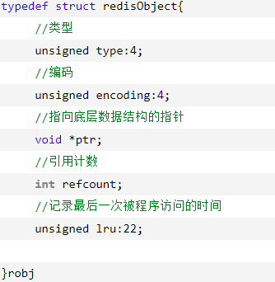
引用计数
redisObject中的refcount用于对象的引用计数
当refcount为0时，对象所占内存会释放

Slide 38
内存淘汰
No eviction：不移除任何key，只返回错误
allkey-lru：针对所有key执行LRU
volatile-lru：针对设置expire的key执行LRU
allkey-random：针对所有key随机删除
volatile-random：针对设置expire的key随机删除
volatile-ttl：移除即将过期的key

Slide 39
内存共享
Redis支持整数值的内存共享
[0-9999]是常驻内存的整数

